Slide 1
МДОУ «Детский сад №99»
«Мой детский сад,
мой район,
моя Республика,
моя профессиональная
деятельность»
Видякина
Наталья Александровна,

Slide 2
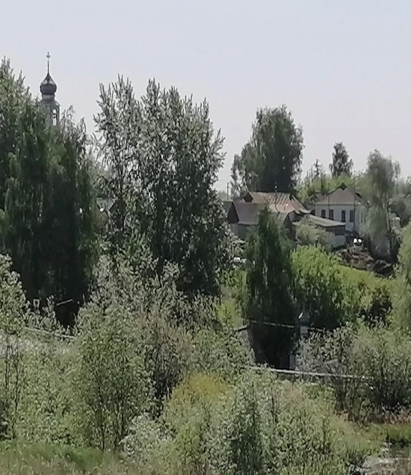
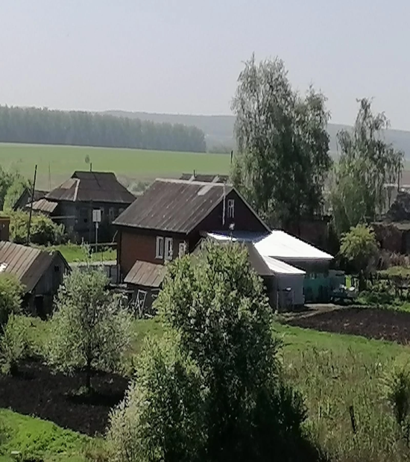
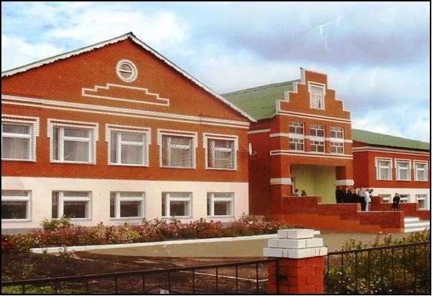
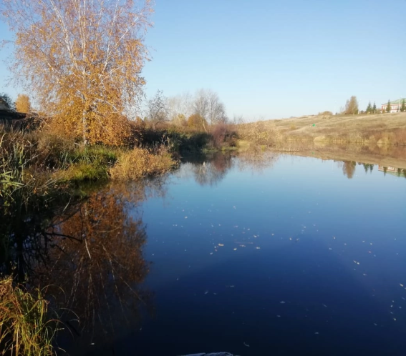
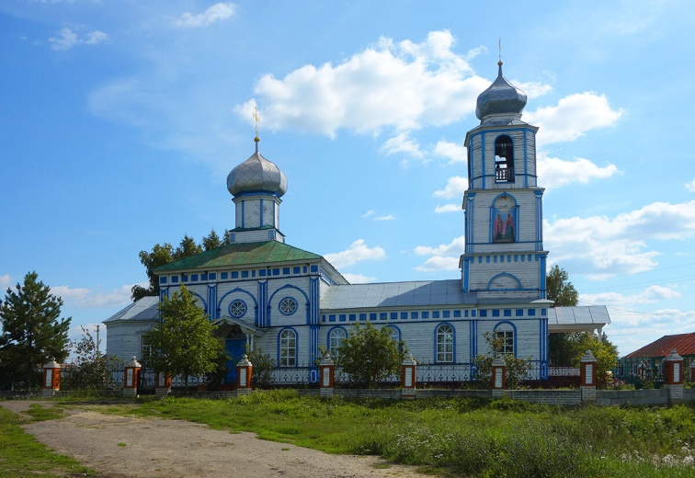
Монь лемем Наталья Александровна. Мон Саранск ошонь 99-це эйдень кужонь эйденьваныця.
Чачинь Орданьбуень Низовка велесэ

Slide 3
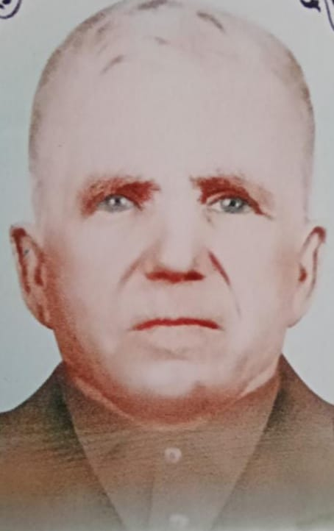
Эрямосом васенце ломанекс, конась путсь оймезэнь вечкема эрзянь валонтень, ульнесь бодям – Жочкин Максим Михайлович. Сон допрок сокороль. Истямокс теекшнизе эрямось. Ансяк тень лангс апак вано, сон кастсь ды вансь кото нуцькат.
Вишка пингстэ эзинь яксе эйдень кужос. Сестэ тов сайсть ансяк сеть пакшатнень, конатнень тетяст-аваст важодсть колхозсо.
Монь вакссо вишка пингстэ свал ульнесь бодям. Сон сокор сельмсэ теиль монень нурсемкат ды валскестэ саезь чокшнес ёвтниль тень ёвкст, морот, эрьва кодат эрямосто тамашань тевть.
Пек вечкилия бодянь. Секскак сех покш мелем сестэ ульнесь – муемс «волшебной палкине»ды велявтомс бодянень сельмевалдонзо.
Бодям пек вечкилизе эрзянь келенть, эрзянь койтнень. Эрямозо кувакаль. Тусь эрямосто вейксэньгемень ниле иесэ.
Нейгак ашти мельсэнь сонзэ меельце мода лангсо улемазо: ашти мадезь кандолазсо ашо панарсо ды ленгень карьсэ (карьтнень ванстась ламо иеть эрямонь меельце чис).

Slide 4
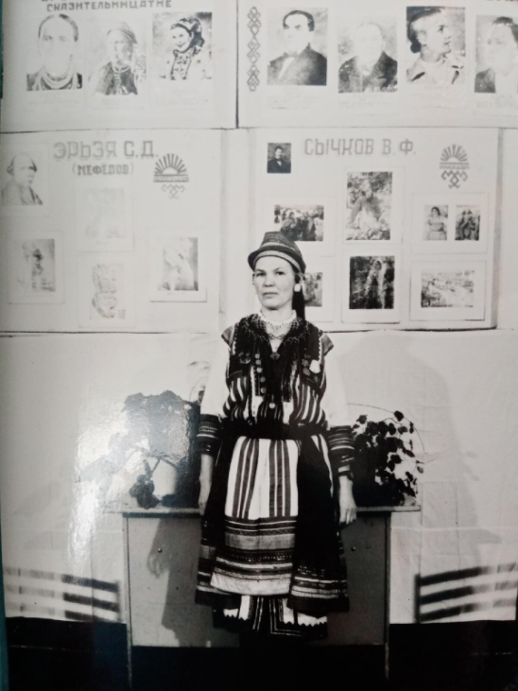
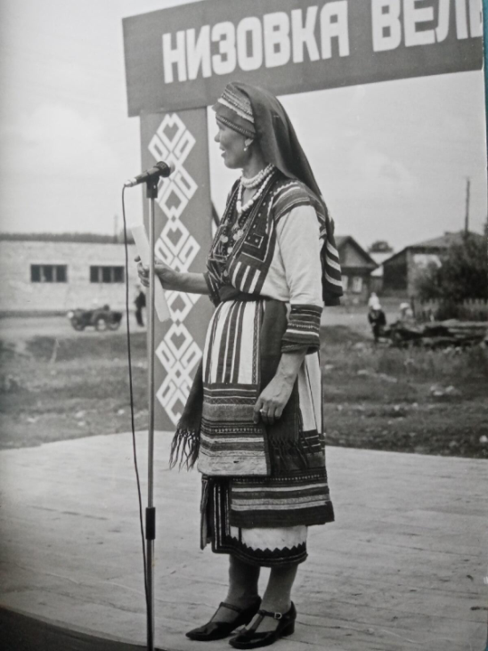
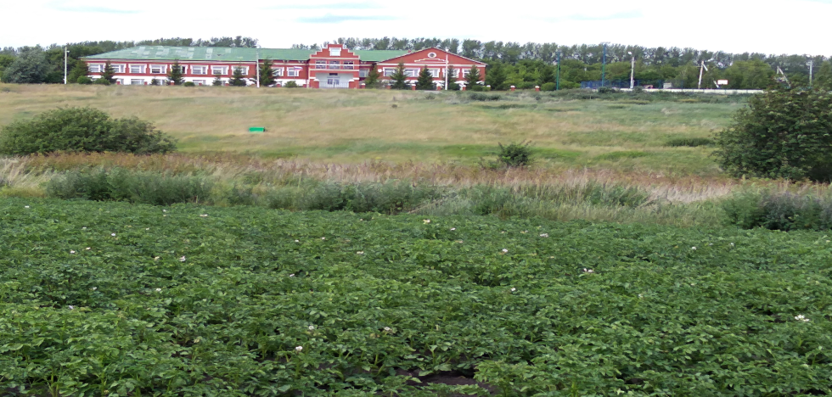
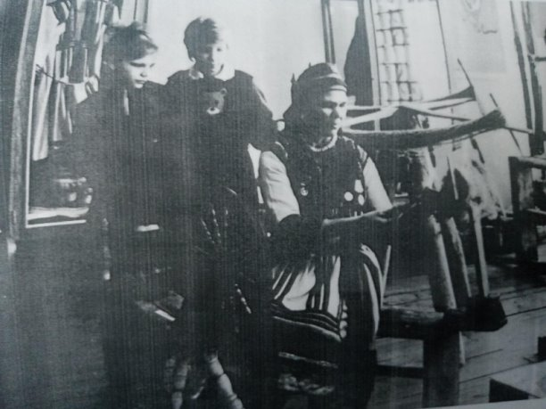
Тонавтнинь Низовка велень школасо. Школасо тонавтнемстэяк эрямось моньсэнь ветясь вейке кива истямо ломань марто, конатне палозь палсть эрзянь коень-кирдань ванстомань тевсэ. Истямо тонавтыцякс, оймесэ сэтьмечинь а содыцякс, ульнесь Вера Ивановна Клементьева. Эрьва мейсэ ёроковоль: морыль, киштиль, ветниль покшчить. Ульнесь покш мелезэ ванстомс эрзянь сюпавчинть.Сон яксесь кудова ды энялдсь, штобу од ломантне а ёртовлизь сыре ломантнень ташто кедьёнкстнэнь. Истя Вера Ивановна пурнась музей. Умок тусь эрямосто Вера Ивановна. Тевезэ жо те шкамс эри.
Минек велесэ панжсть од школа.
Меельце иестэнть Низовкань школась изнясь грант. Ярмактнень лангс рамасть музеентень мебель.
Пек паро Низовка велень музейсэ!

Slide 5
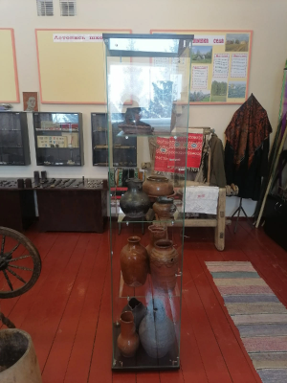
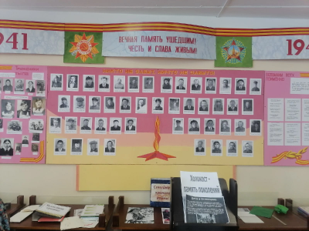
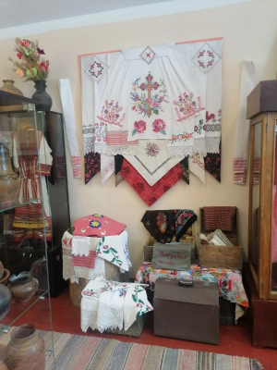
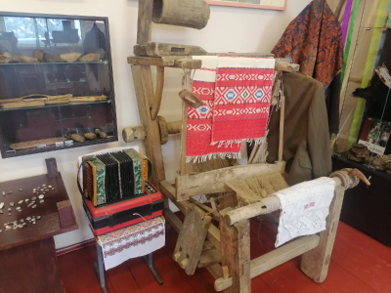
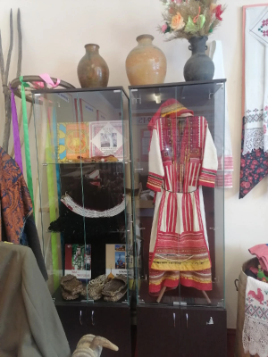
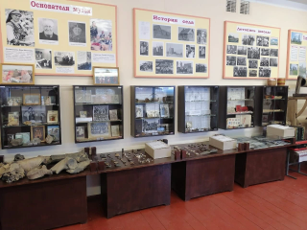
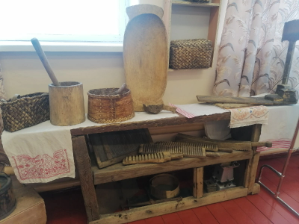
Низовка велень «Штатол» ("Свеча") музейсэ.

Slide 6
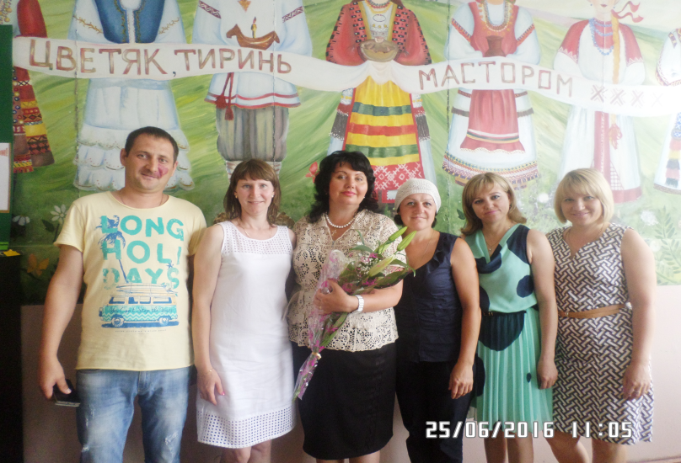
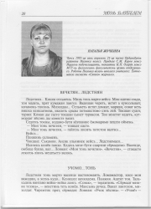
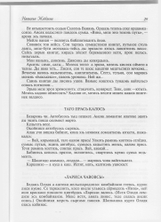
Школань прядомадо мейле тонавтнинь
С.М Киров лемсэ Ицялонь педучилищасо.
Ульнесь мелем улемс тонавтыцякс. Сехте паро од шкам ютась те таркасонть.
Оймезэнь тонавтнемстэ вергедсь толнэ. Мон сёрмадынь стихть, ёвтнемат.
Сестэ теевинь содавиксэкс Александр Арапов, Леонид Седойкин, Маризь Кемаль, Татьяна Разгуляева, Николай Ишуткин, Павел Любаев ды лия сёрмадыця марто.
Сёрмадовксом, моньськак чаркодилинь, лавшольть. Сынст витнесть-петнесть, печатасть «Сятко» ды «Чилисема» журналтнэсэ.
Мейле Александр Арапов пурнась вейсэнь од сёрмадыцянь пусмо, козонь совавтымим моньгак.

Slide 7
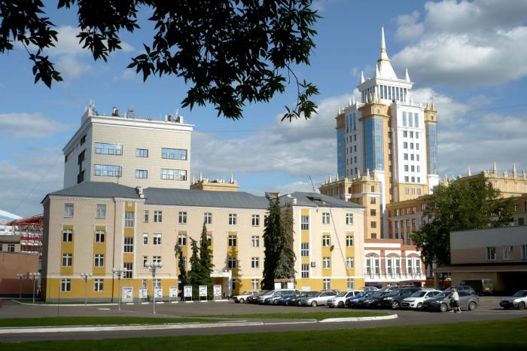
2001 иестэ прядыя Ицялонь педучилищанть, поступинь тонавтнеме Н.П. Огарёв лемсэ МГУ-нь филологиянь факультетэнь эрзянь отделенияс. Текень марто важодинь велень школасо тонавтыцякс. Ветинь немецень кель.

Slide 8
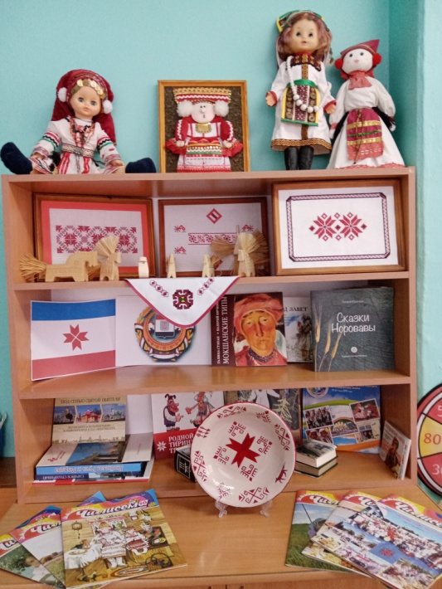
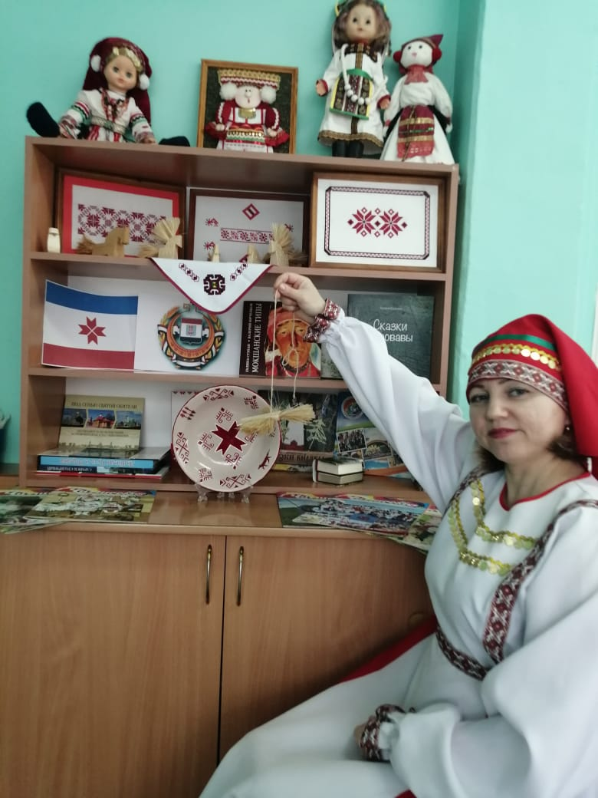
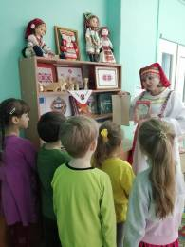
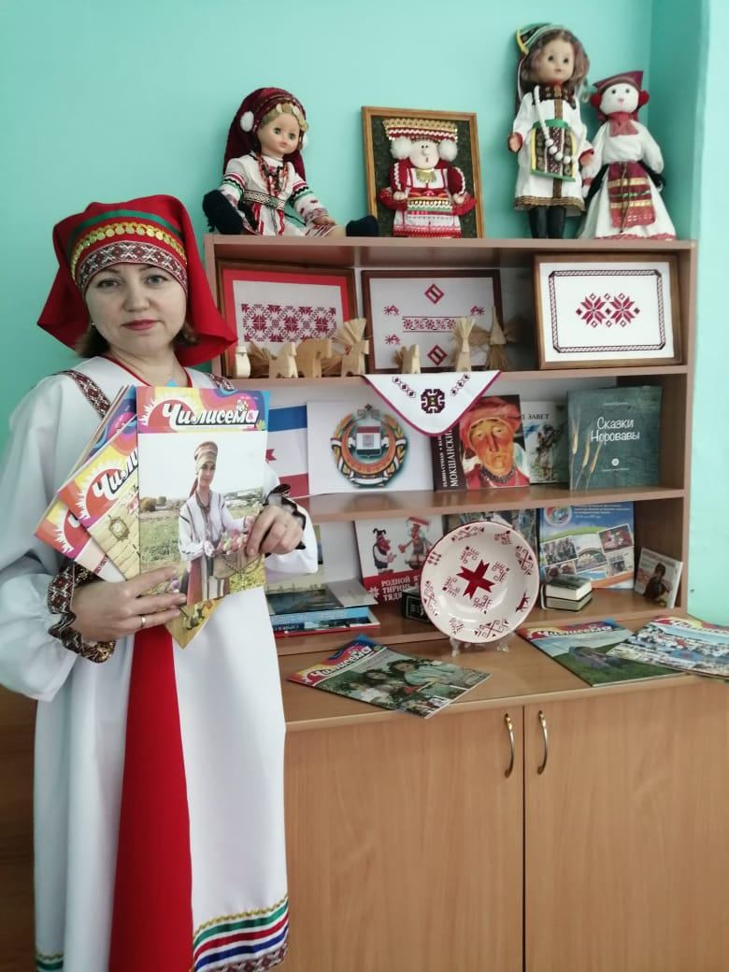
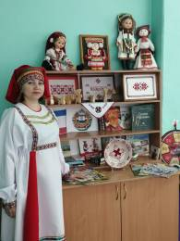
2005-це иестэ аштемковонь 25-це чистэ лисинь мирденень ды сынь эрямо Саранск ошов. Тесэ чачсь тейтерькам Валерия. Сон монь «ветимемгак» важодеме эйкакшонь кужов.
Ды ванна уш малав колоньгемень колмо иеть важодян эйденьваныцякс 99-це эйдень кужосо.
Тесэ карминь ветямо кужо, конань лемезэ «Горниповне», косо ушодынь тонавтомо эйкакштнень эрзянь кельс.

Slide 9
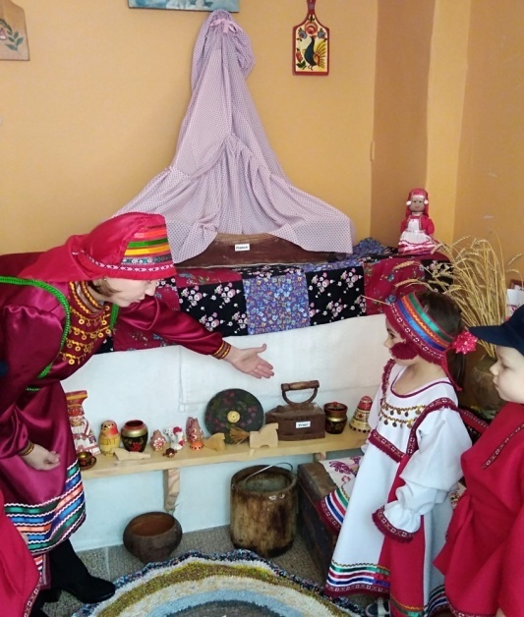
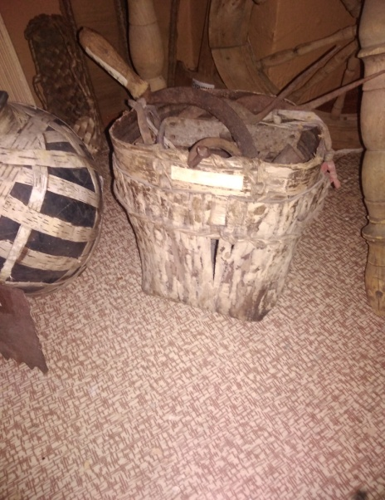
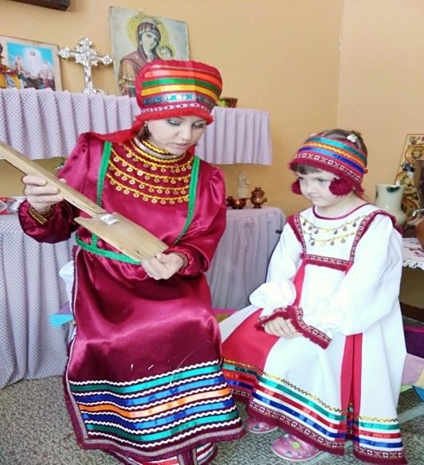
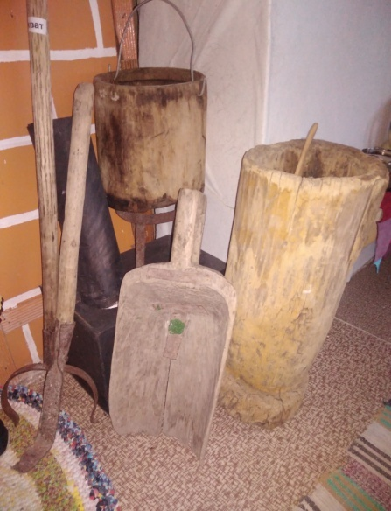
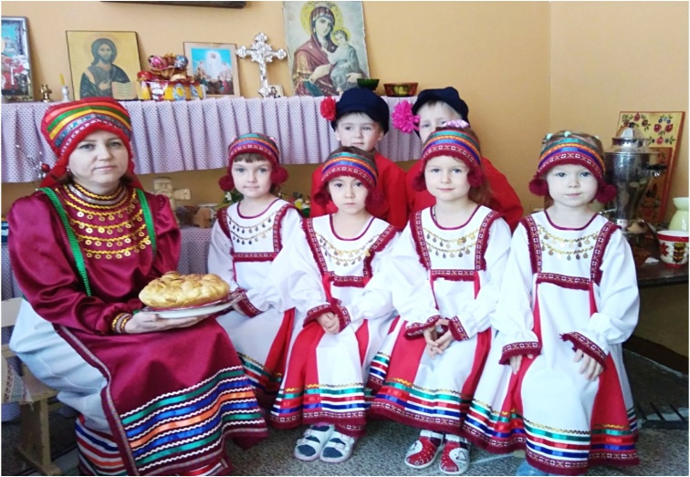
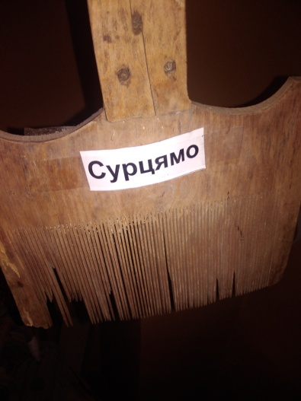
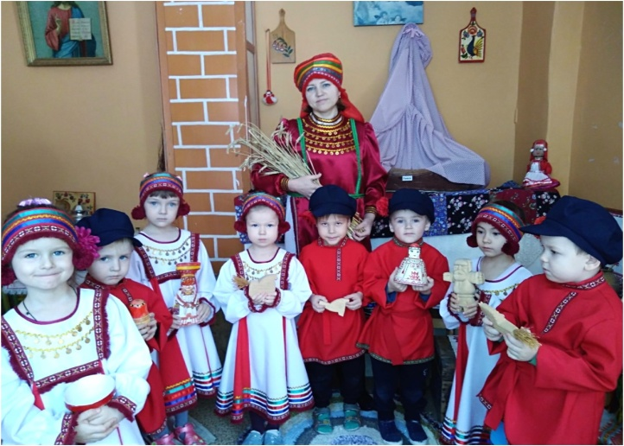
Минек кужосо ули музей. Пек вечксызь сонзэ эйкакштне. Сон вишкинька,
ансяк сюпавчизэ пек покш.

Slide 10
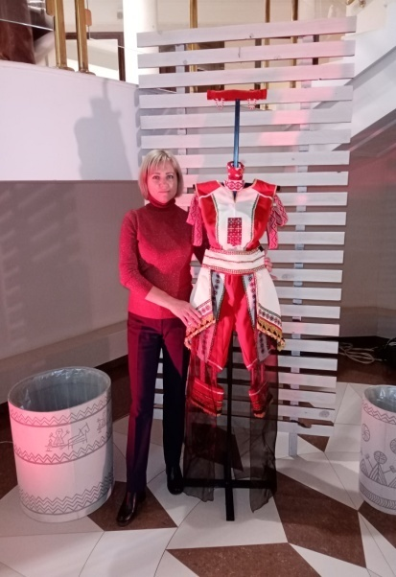
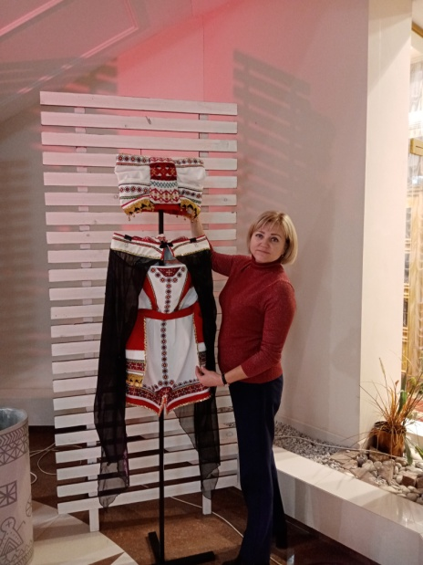
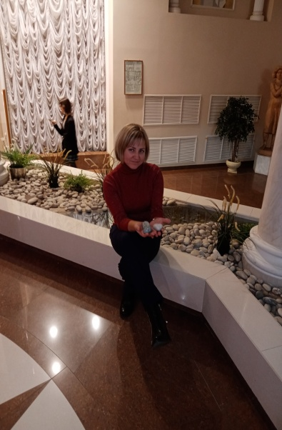
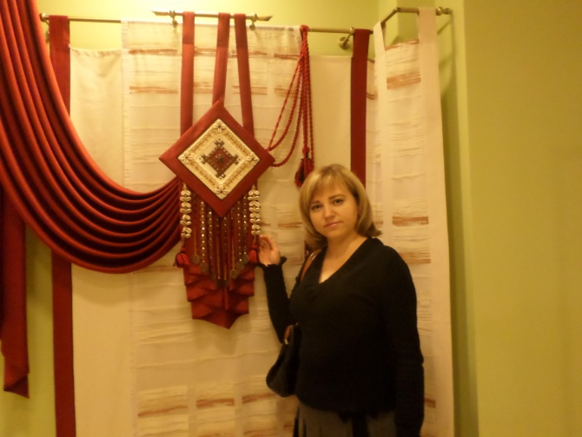
Зярдо-бути ульнесь мелем туемс Мордовиясто эрямо лия таркав, чарькодема, Московов.
Пек паро спектакля те тувталонть коряс путсь Мордовской национальной театрась «Уезжаю – остаюсь» лем ало.
Мордовской национальной театрась монь туртов – сехте вечкевикс оймсема тарка. Спектаклятне эрзянь кельсэ кенярдовтыть ойме. Бути спектаклясь мокшонь кельсэ, монень кодамояк а эряви ютавтома. Налксицятне весе сюжетэнть невтить истя, што чарькодеви седейсэ…

Slide 11
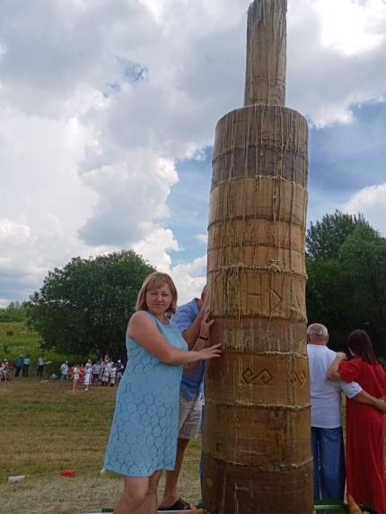
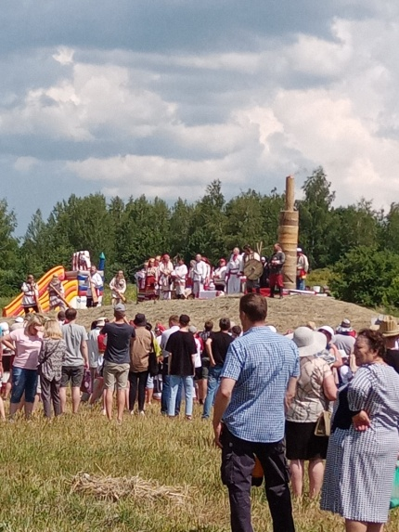
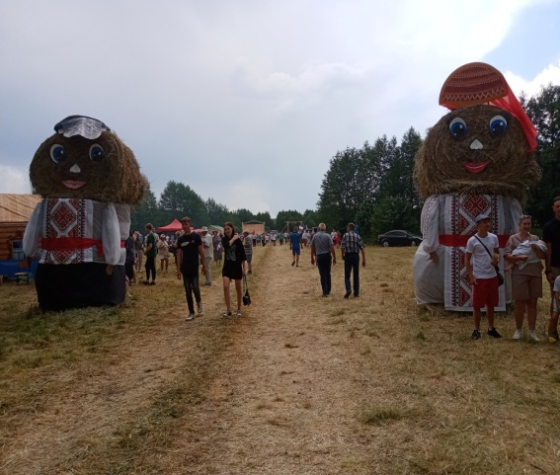
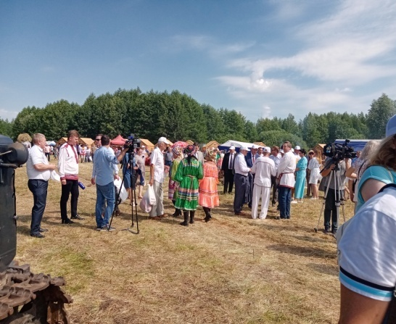
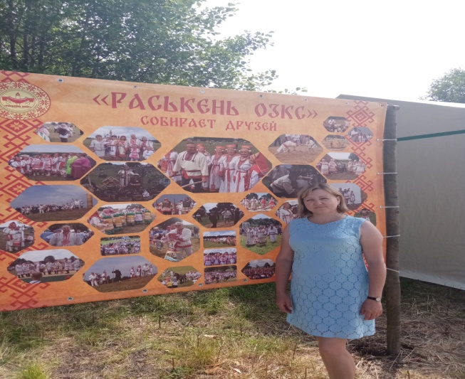
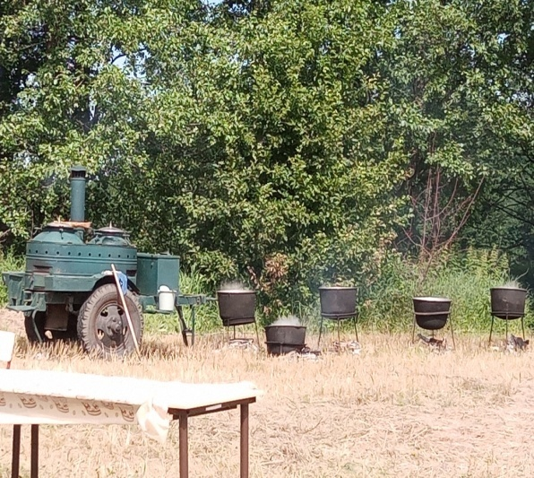
Мордовиясо сеедьстэ ютавтовить эрьва кодат покшчить. Меельце иестэнть пачколинь Покш Игнатбуень Чукало велев. Тосо ютась Раськень озкс.

Slide 12
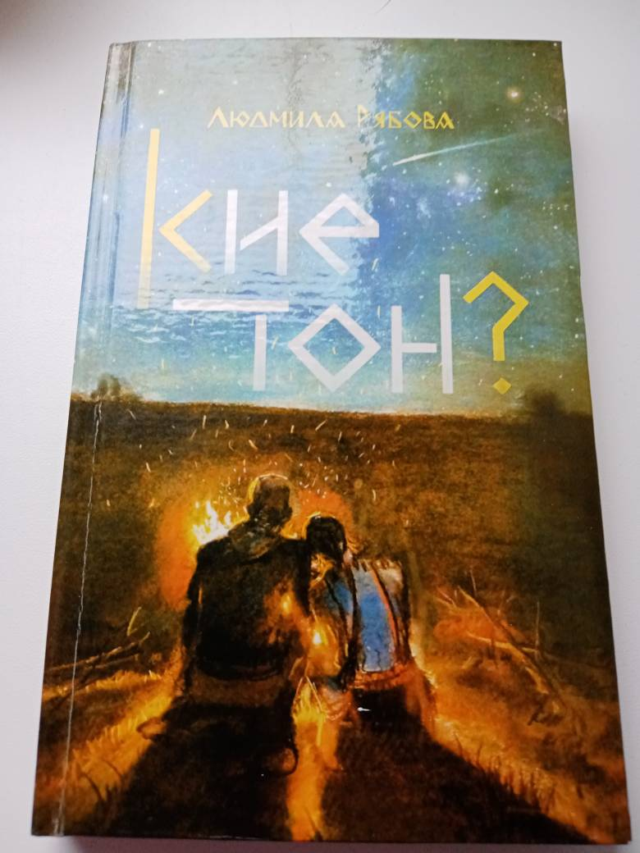
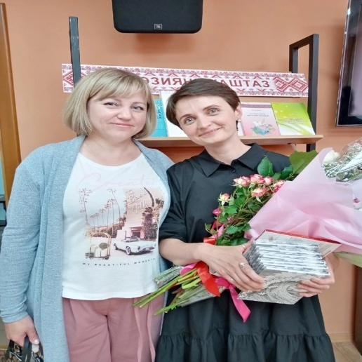
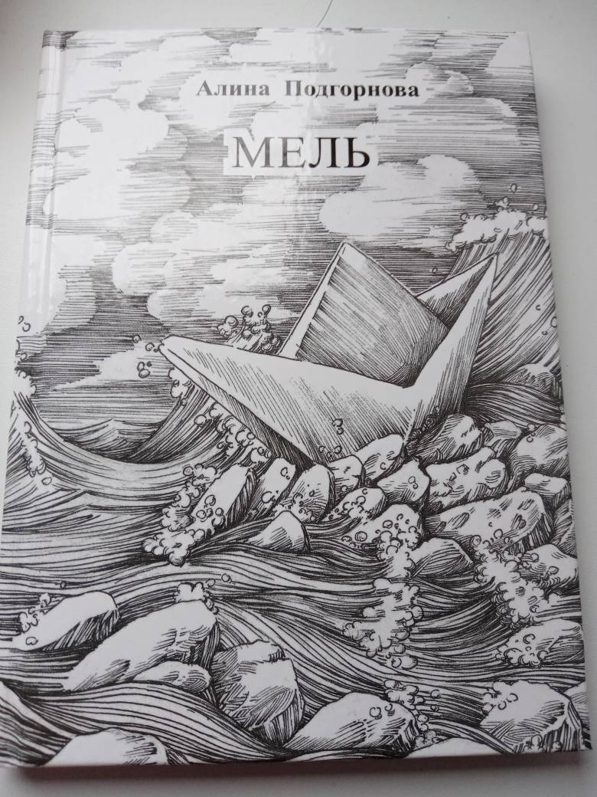
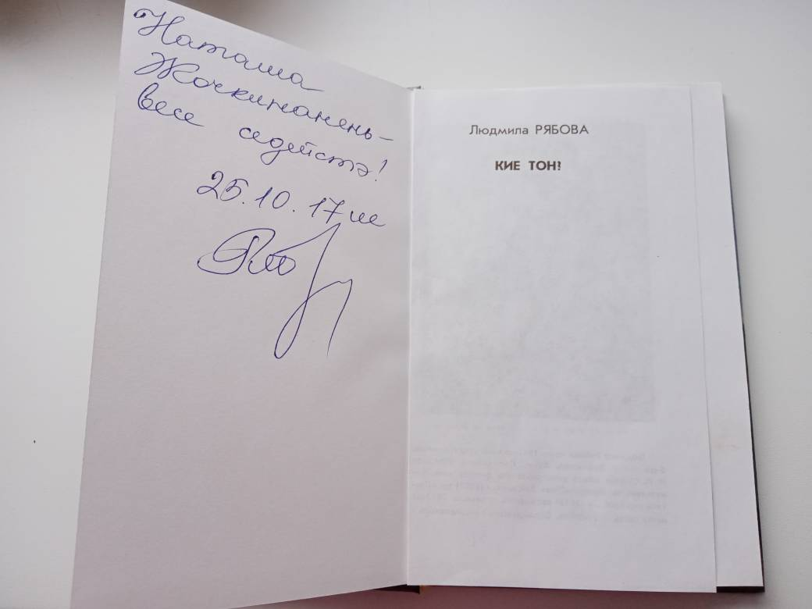
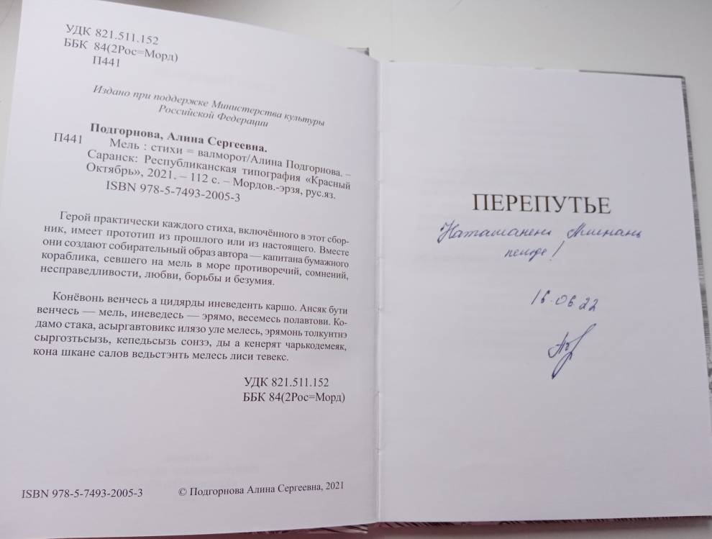
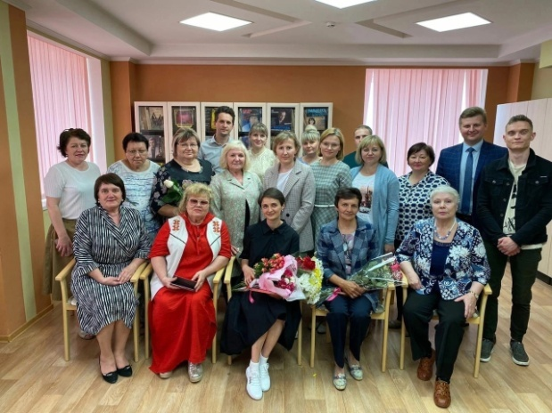
Ульнинь эрзянь поэтессатнень Людмила Рябовань «Кие тон?», Алина Подгорновань «Мель» книгань презентациятнесэ.

Slide 13
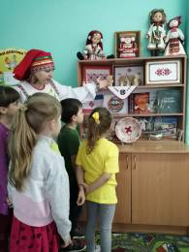
Весе содамочитнень, конатнень мон пурнан, кандан эйкакштненень. Кодамо покш мельсэ сынь тонавтнить эрзянь валт!
Ламо эйкакштнень тетяст-аваст – эрзят.
Сыньгак, а сёпан, мельспаросот!
Эдь эрзянь ойменть ковгак а тейсак!

Slide 14
Арсек, кить эйкакшот улить.
Азорт улест – аволь уреть,
Эрзят улест – аволь чельке,
Раштаст – масторс авольть кельге!
Инеть улест, питнест содаст,
Валдо кандост – а чопода!
Л. Рябова

Slide 16
Сюкпря ваномань кис!
Вастомазонок!

